Slide 1



Abordagem e Solução

Slide 2
Time
Kevin Andrews
Eng. da Computação
Lucas Tércio
Mecatrônica Industrial
Maria Luiza
Publicidade
Mathaus Ramos
Arquitetura e Urbanismo
Pedro Féo
Eng. de Software

Slide 3




A Solução
A ideia principal é um sistema para otimizar o processo de desenvolvimento de dispositivos IoT voltados para a indústria; trabalhando no campo de comunicação com coleta de dados; auxílio na escolha de protocolos e meios de comunicação a depender do ambiente e simulação de casos digitalmente.
Como prova de conceito iremos focar na interpretação de dados dos parâmetros coletados, o qual irá gerar o dispositivo mais adequado para a prototipação. A partir disso, o protótipo será testado em um ambiente virtual.

Slide 4










Abordagem
Protocolo
Comunicação

Slide 5
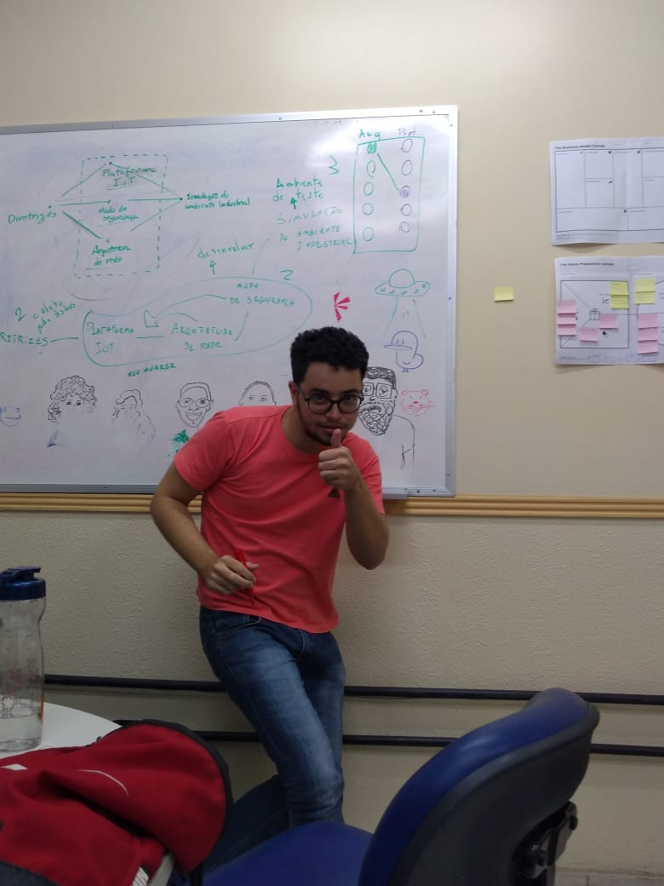
Ganhos
Esse dispositivo seria voltado principalmente para a indústria.
O valor da proposta é de unificação, procurando remediar os pontos principais para a construção de um protótipo completo e personalizável.
A solução é ideal pois consegue analisar os dados do ambiente e a partir disso sugerir o protocolo de comunicação adequado para o dispositivo IoT.

Slide 6
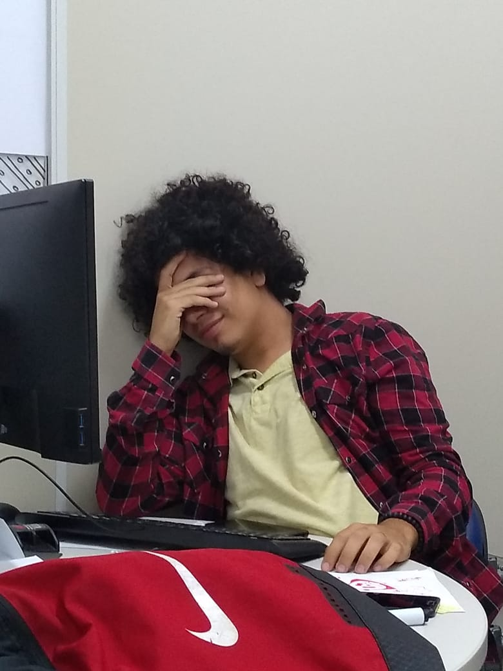
Riscos
Para desenvolver o dispositivo IoT é de total importância conhecer do ambiente no qual ele será inserido. Dados como temperatura, umidade, tamanho de espaço e ruídos eletromagnéticos precisam ser captados.
A possibilidade dos dados inseridos não estarem corretos, acarretando na escolha de ferramentas não adequadas para o contexto.
Existe o risco da simulação não gerar dados relevantes ou não ter precisão suficiente, isso pode ser mitigado com testes e refinação da solução.

Slide 7


